Slide 1
Техника безопасности на уроках физической культуры
Учитель физической культуры
МКОУ «Верх –Пайвинская СОШ »
Третьяков Иван Анатольевич

Slide 2
Цели и задачи
Усвоение учащимися техники безопасности на уроках физической культуры.
Научить учащихся соблюдать технику безопасности на уроках физической культуры.
Воспитывать сознательное и бережное отношение к своему здоровью и здоровью окружающих.
Воспитывать чувства взаимопомощи и коллективизма.

Slide 3
Содержание
1. Общие требования безопасности.
2. Требования безопасности перед началом занятий.
3. Требования безопасности во время занятий.
4. Требование безопасности во время занятий лёгкой атлетикой.
5. Требования безопасности во время проведения подвижных игр.
6. Требования безопасности при несчастных случаях и экстремальных ситуациях.
7. Требования безопасности по окончании занятий

Slide 4
Общие требования безопасности
Учащийся должен:
иметь опрятную спортивную форму, (шорты, футболку, костюм), чистую спортивную обувь, исключающую скольжение, плотно облегающую ногу;
заходить в спортзал по звонку с учителем;
после болезни предоставить учителю справку от врача;

Slide 5
Общие требования безопасности
Учащийся должен:
в случае освобождения от занятий после болезни присутствовать на уроке в спортивной одежде;
бережно относиться к спортивному инвентарю и использовать его по назначению;
знать и выполнять инструкцию по мерам безопасности.

Slide 6
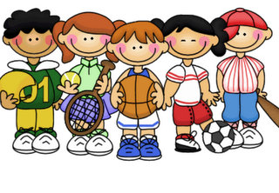
Требования безопасности перед началом занятий
Надеть на себя спортивную форму и обувь.
Снять с себя предметы, представляющие опасность (серьги, часы, браслеты и т.д.).
Убрать из карманов спортивной формы колющие предметы и мобильные телефоны.
По команде учителя встать в строй.

Slide 7
Требования безопасности перед началом занятий

Slide 8
Требования безопасности перед началом занятий

Slide 9
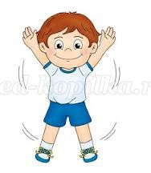
Требования безопасности во
время занятий
Учащийся должен:
внимательно слушать и чётко выполнять задания учителя;
брать спортивный инвентарь и выполнять упражнения с разрешения учителя;
во время передвижений смотреть вперёд, соблюдать достаточные интервал и дистанцию, избегать столкновений.

Slide 10
Требования безопасности во
время занятий
Учащийся должен:

Slide 11
Требования безопасности во
время занятий
Учащимся нельзя:
покидать место проведения занятия без разрешения учителя;
толкаться, ставить подножки в строю и в движении;
мешать и отвлекать при объяснении заданий и выполнении упражнений;
резко изменять направление
своего движения;
жевать жевательную резинку.
.

Slide 12
Требования безопасности во время занятий лёгкой атлетикой
Бег
Учащийся должен:
при групповом старте на короткие дистанции бежать по своей дорожке;
во время бега смотреть на свою дорожку;
после выполнения беговых упражнений пробегать по инерции 5-10 м;
возвращаться на старт сбоку от дорожки.
.

Slide 13
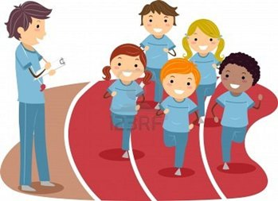
Требования безопасности во время занятий лёгкой атлетикой
Бег
Запрещается:
при старте на дистанции ставить подножки;
задерживать соперников руками;
в беге на длинные дистанции толкать и обгонять бегущих впереди товарищей.

Slide 14
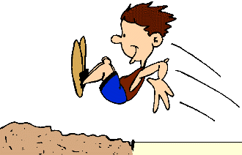
Требования безопасности во время занятий лёгкой атлетикой
Прыжки
Учащийся должен:
выполнять прыжки, когда учитель дал разрешение;
выполнять прыжки поочерёдно;
после выполнения прыжка быстро вернуться на своё место
с правой или левой стороны дорожки для разбега.

Slide 15
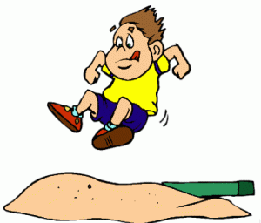
Требования безопасности во время занятий лёгкой атлетикой
Прыжки
.
Запрещается:
выполнять прыжки на неровной и скользкой поверхности;
перебегать дорожку для разбега во время выполнения попытки другим учащимся;
приземляться на руки.

Slide 16
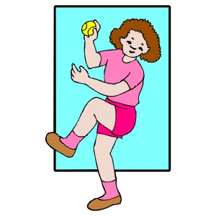
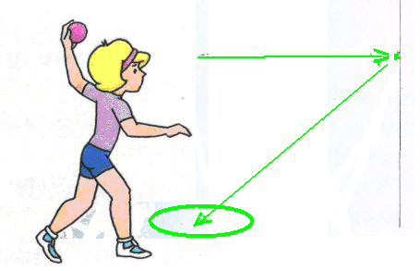
Требования безопасности во время занятий лёгкой атлетикой
Метание
Перед метанием убедиться, что в направлении броска никого нет.
При групповом метании стоять с левой стороны от метающего.
Находясь вблизи зоны метания, следить за тем, чтобы выполняющий бросок был в поле зрения.

Slide 17
Требования безопасности во время занятий лёгкой атлетикой
Метание
После броска идти за снарядом только с разрешения учителя.
При метании в цель предусмотреть опасность при отскоке снаряда.

Slide 18
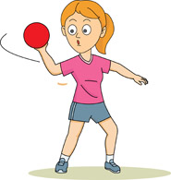
Требования безопасности во время занятий лёгкой атлетикой
Метание
Запрещается:
метать снаряд в необорудованных для этого местах;
производить произвольные метания;
передавать снаряд друг другу броском;
пересекать зону метания

Slide 19
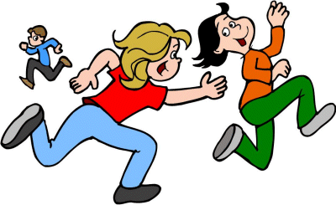
Требования безопасности во время занятий подвижными играми
Игры с догонялками
.
Смотреть в направлении своего движения.
Исключить резкие стопорящие остановки.
Запрещается:
Толкать в спину впереди бегущих;
Резко изменять направление своего движения.

Slide 20
Требования безопасности во время занятий подвижными играми
.

Slide 21
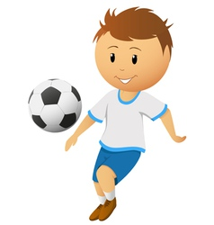
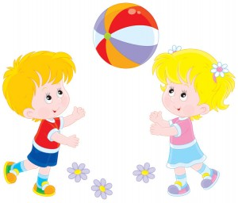
Требования безопасности во время занятий подвижными играми
Игры с мячом
Учащийся должен :
соизмерять силу броска мячом в игроков.
Запрещается:
бросать мяч в голову играющим;
вырывать мяч у игрока, первым овладевшим им;
падать и ложиться на пол,
уворачиваясь от мяча;
забегать на скамейки.
.

Slide 22
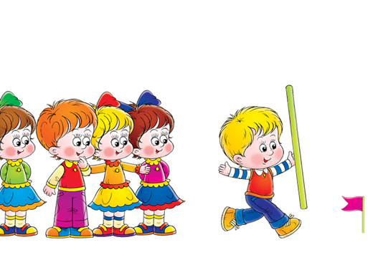
Требования безопасности во время занятий подвижными играми
Эстафеты
.
Учащийся должен:
выполнять эстафету по своей дорожке;
после передачи эстафеты встать в конец своей команды;

Slide 23
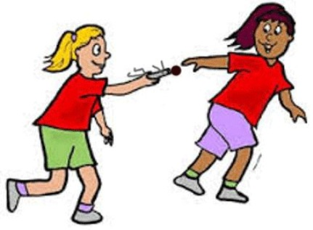
Требования безопасности во время занятий подвижными играми
Эстафеты
Запрещается:
начинать эстафету без сигнала учителя;
во время эстафеты выходить из строя;
продолжать эстафету до того, как впереди стоящий игрок передал вам эстафету касанием руки;
садиться на пол или залазить на спортивное оборудование.
.

Slide 24
Требования безопасности при несчастных случаях и экстремальных ситуациях.
.
Учащийся должен:
при получении травмы или ухудшения самочувствия прекратить занятия и поставить в известность учителя физкультуры;
с помощью учителя оказать травмированному первую медицинскую помощь, вызвать врача;

Slide 25
Требования безопасности при несчастных случаях и экстремальных ситуациях.
.
Учащийся должен:
при возникновении пожара в спортзале немедленно прекратить занятие, организованно, под руководством учителя покинуть мест проведения занятия через запасные выходы согласно плану эвакуации.

Slide 26
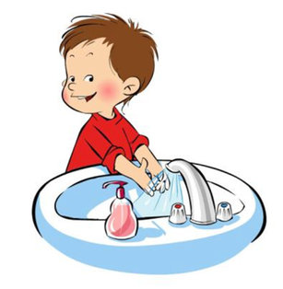
Требования безопасности по окончании занятий.
Учащийся должен:
под руководством учителя убрать спортивный инвентарь в места его хранения;
организованно покинуть место проведения занятия;
переодеться в раздевалке;
вымыть с мылом руки.
.

Slide 27
Безопасность на уроке
физической культуры –
это знание и выполнение правил!
.

Slide 28
Учебная литература:
Инструкция по охране труда в спортивном зале: http://ohrana-tryda.com/node/574
Ссылки на использованные изображения
Изображение девочек играющих в догонялки: https://ds03.infourok.ru/uploads/ex/0301/00021258-57406c3d/hello_html_14643eab.jpg
Изображение мальчика стоящего на голове: http://vgschool5.at.ua/pages/documents/cherguvannya.gif
Шаблон презентации:http://pedsovet.su/load/399-1-0-45819
Изображение ребят делающих зарядку: http://s.start33.ru/ev/0/88/l4394.jpg
Изображение с надписью о том что нужно соблюдать дисциплину и порядок:http://lusana.ru/files/1952/573/3.jpg
Изображение моющего руки мальчика: http://kotlas14.edusite.ru/images/-----3.png
Изображение учитель и ученица: http://hovrashok.com.ua/images/Dec/01/9477e3b56292f1de2c0df4466771500f/mini_3.jpg
Изображение скорой помощи: http://img1.ubr.ua/article/320x240/17lg1.jpg

Slide 29
Ссылки на использованные изображения
Изображение врача: http://dou7.github.io/5.2.3.med3.jpg
Изображение девочек передающих эстафетную палочку:http://www.stihi.ru/pics/2014/05/22/5079.jpg
Изображение ребят выполняющих эстафету: http://uvao.mos.ru/upload/news_photo/18.01_estafeta.png
Изображение мальчика и девочки играющих в мяч: http://wl.static.fotolia.com/jpg/00/67/09/18/400_F_67091860_L1qu4iq8vvz4AgtR8DTW4HuGzqeoBoYM.jpg
Изображение мальчика с мячом: https://cdn.vectorstock.com/i/thumb-large/42/23/774223.jpg
Изображение девочки с мячом: http://classroomclipart.com/images/gallery/Clipart/Recreation/TN_girl-throwing-a-dodge-ball.jpg

Slide 30
Ссылки на использованные изображения
Изображение прыгающего мальчика в длину: http://gsk-nps.kz/wp-content/uploads/2016/10/jump-300x256.gif; http://www.hareketligifler.net/data/media/1862/uzun-atlama-hareketli-resim-0012.gif
Изображение требований перед началом занятий:http://cs629100.vk.me/u50412843/video/l_9e2635d0.jpg
Изображение техники безопасности во время игр: http://lusana.ru/files/1952/573/6.jpg
Изображение бегающих учеников: http://sad256.ru/images/News/fizkult.jpg

Slide 31
Ссылки на использованные изображения
Изображение что должны соблюдать учащиеся: http://lusana.ru/files/1952/573/3.jpg
Мальчик делает зарядку: http://static5.depositphotos.com/1007989/413/i/450/depositphotos_4133121-Jumping-jacks.jpg
Изображение запрета на жевательную резинку: https://fs00.infourok.ru/images/doc/134/155936/310/img9.jpg
Изображение девочки метающая мяч:
http://100-bal.ru/pars_docs/refs/48/47806/47806_html_m15335dfc.png
Изображение ребят спортсменов: http://www.movimentoforense.it/media/images/sodalizi/2014/1Acquisizione%20a%20schermo%20intero%2013052014%20171656.jpg
Изображение девочки держащий в руках мяч:http://all4design.ru/uploads/images/Kids/preview/Kids_2773.jpg

